Slide 1
专题2 原子结构与元素性质
第一单元 原子核外电子的运动
原子核外电子的运动特征

Slide 2
学习目标
1．能说明原子结构模型发展演变的历程。
2．能用轨道和能级概念描述核外电子的运动状态。

Slide 3
复习回顾
质子
原子核
原子
中子
核外电子
1．数量关系：质子数＝核外电子数
2．每个质子带1个单位正电荷，中子不带电，每个核外电子带１个单位负电荷，整个原子是电中性的。
3．原子的质量主要集中在原子核上，1个电子的质量约为1个质子质量的1/1836。
4．原子核所占的体积极小。

Slide 4
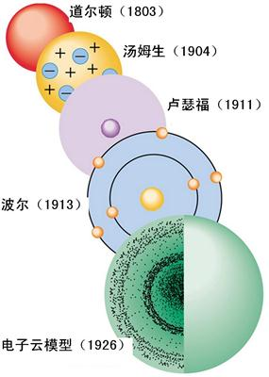
原子结构模型的演变
实心球模型：19世纪，英国科学家道尔顿提出了近代原子论，认为原子有质量，不可分割。
葡萄干面包模型：19世纪末，英国物理学家汤姆生发现了电子，提出电子普遍存在与原子中。
有核模型：1911年，英国物理学家卢瑟福根据α粒子散射实验，认为原子的质量主要集中在原子核上，电子在原子核外空间做高速运动。

Slide 5
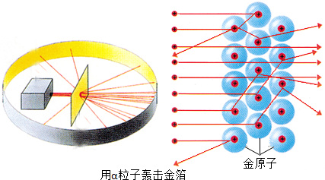
卢瑟福（1871~1937）α粒子散射实验

Slide 6
轨道模型（电子分层排布）：1913年，丹麦物理学家玻尔研究了氢原子光谱后，根据量子力学的观点，提出了新的原子结构模型：
①原子核外电子在一系列稳定的轨道上运动，既不放出能量，也不吸收能量。
②不同的原子轨道具有不同的能量，原子轨道的能量变化是不连续的。
③原子核外电子可以在能量不同的轨道上发生跃迁。
波尔认为：当电子吸收了能量后，就会从能量较低的轨道跃迁到能量较高的轨道上。处于能量较高轨道上的电子不稳定，当电子从能量较高的轨道回到能量较低的轨道时，就会发射出光子，发出的光的波长取决于两个轨道的能量之差。

Slide 7
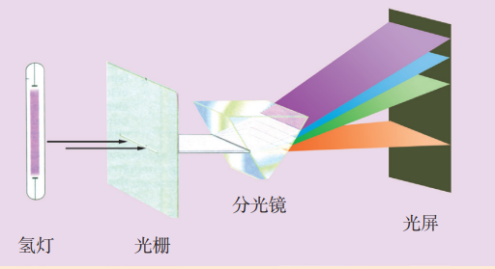
氢原子光谱与玻尔的原子结构模型
巴尔末发现氢原子光谱
玻尔原子结构模型的局限性：无法解释氢原子线状光谱的精细结构，无法解释多电子原子的光谱。

Slide 8
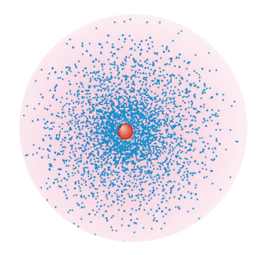
量子力学模型（20世纪20年代中期）——电子云
电子主要在原子核周围的球形区域内运动。运动区域距离核近，电子出现的机会大；运动区域距离核远，电子出现的机会小。
用小点的疏密描述电子在原子核外空间出现的机会的大小所得到的图形叫电子云。
用小点代表电子在核外空间区域内出现的机会，小点的疏密与电子在该区域内出现的机会大小成正比。
氢原子的电子云示意图

Slide 9
原子核外电子的运动特征
1．电子层
根据电子的能量差异和主要运动区域的不同，认为核外电子处于不同的电子层上。
电子层n | 1 | 2 | 3 | 4 | 5 | 6 | 7
符号 | K | L | M | N | O | P | Q
主要运动区域 | 由近到远
能量 | 由低到高

Slide 10
2．原子轨道与能级
电子在原子核外的一个空间运动状态称为一个原子轨道。原子轨道是用量子力学描述电子在原子核外空间运动的主要区域。
处于同一电子层的原子核外电子，可以在不同类型的原子轨道上运动，其能量也不相同，故可将同一电子层进一步划分为不同的能级。

Slide 11
（1）原子轨道的类型
原子轨道 | 形状 | 延伸方向 | 轨道数 | 可容纳的 电子数
s
p
d | ­­­­­
f | ­­­­­
1
1
2
球形
3
3
6
纺锤形
5
5
10
7
7
14
原子轨道的伸展方向=原子轨道数

Slide 12
（2）表示方法
原子轨道用表示电子层的n和表示原子轨道形状的s、p、d、f结合起来共同表示，如1s、2s、2p(2p_{x}、2p_{y}、2p_{z})、3d等。
（3）原子轨道能量高低
相同电子层的原子轨道中 | ns<np<nd<nf
形状相同的原子轨道 | 2p<3p<4p
电子层数和原子轨道形状均相同 | 2p_{x}＝2p_{y}＝2p_{z}

Slide 13
交流讨论
1.各电子层的分别包含哪些原子轨道？如何计算每一个电子层中的轨道数目？
电子层n | 1 | 2 |  | 3 |  |  | 4
原子轨道 | 1s | 2s | 2p | 3s | 3p | 3d | 4s | 4p | 4d | 4f
轨道数目 | 1 | 1 | 3 | 1 | 3 | 5 | 1 | 3 | 5 | 7
容纳的电子数 | 2 | 2 | 6 | 2 | 6 | 10 | 2 | 6 | 10 | 14
容纳的电子总数 | 2 | 8 |  | 18 |  |  | 32
2.多电子原子的核外电子在原子轨道填充时，按照什么顺序进行填充？
电子按照能量由低到高的顺序依次填充到原子轨道中

Slide 14
3．电子自旋
原子核外电子有2种不同的自旋状态，通常用“↑”和“↓”表示。
交流讨论
应该从哪几个方面描述原子核外电子运动状态？
原子核外电子的运动状态包括电子层、原子轨道、原子轨道的伸展方向和自旋状态4个方面。
在同一个原子中，不存在运动状态相同的两个电子。

Slide 15
课堂检测
1．M电子层的轨道类型有_____种，轨道数为______，包含的原子轨道的能量由低到高的顺序是______________。
答案：4 9 3s、3p、3d
2．氧原子有_____个核外电子，核外电子填充的原子轨道顺序是__________________。
答案：8 1s、2s、2p
3．比较下列多电子原子的原则轨道能量高低：
（1）2s____2p （2）3p_{x}____3p_{y} （3）3s_____3d （4）4s____3s
答案：< = < >

Slide 16
4．已知钛元素是22号元素。
(1)钛元素位于第______周期，有______个电子层。
(2)如果原子轨道上都排满电子，前三个电子层最多容纳的电子数分别为______、____、____。如果前两个电子层排满，可以判断第三层电子____(填“排满”或“没排满”)
答案：(1)4 4 (2)2 8 18 没排满
解析：(1)22号元素位于第4周期，有4个电子层。(2)每层最多容纳的电子数是2n²，前两层共排10个电子，还差12个电子，第三层最多容纳18个电子，所以没有排满。

